Slide 1
Ma sacrée famille

Slide 2
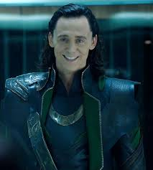
Mon père
Mon père s'appelle Loki. IL a 24 ans. IL est mèchant.

Slide 3
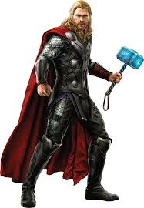
Mon frère s’appelle Thor. IL a 52 ans. IL a 2 bras et 2 yeux . noir

Slide 4
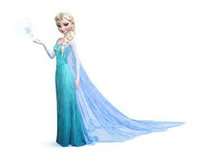
Ma soeur s’appelle IndI. Elle a 5 ans. Elle a 2 bras et 2 bleu. Yeux

Slide 5
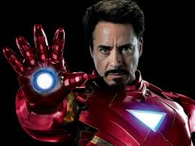
Moi
je mappel Ben/ Ironman. IL a 21 ans. IL 2 bras et bleu. Yeux. je suis un super hero.

